Slide 1


PRESENTASI
Sistem
KELOMPOK 8
TUGAS TIM
TELKOM UNIVERSITY
2026

Slide 2

ANGGOTA KELOMPOK
MOCH FIRMANSYAH || 103012400137
LISTIANTO HILMI FAUZAAN || 103012400094
MUHAMMAD DAFFA || 103012400110
MUHAMMAD LUTFI FITRIANSYAH || 103012400237

Slide 3

SISTEM TRACKING TUGAS
LATAR BELAKANG
Sistem Tracking Tugas Tim adalah platform berbasis LMS untuk mengelola dan mendokumentasikan pengerjaan tugas. Sistem ini mengadopsi konsep menyerupai LMS dengan menyediakan akses bagi dosen untuk manajemen tugas serta mahasiswa untuk pemantauan progres. Melalui fitur pembuatan tugas, pembagian anggota, pengaturan tenggat waktu, hingga forum diskusi, platform ini memastikan setiap alur kerja terdokumentasi dengan jelas dan akuntabel. Dengan adanya sistem terpusat ini, proses kolaborasi tim menjadi lebih terstruktur dan mempermudah evaluasi kinerja secara real-time.

Slide 4
TUJUAN DAN MANFAAT
MENINGKATKAN EFISIENSI MANAJEMEN TUGAS
MANFAAT UTAMA SISTEM INI ADALAH MENINGKATKAN KEDISIPLINAN DAN TRANSPARANSI DALAM PENGERJAAN TUGAS KELOMPOK. MAHASISWA DIMUDAHKAN DENGAN PEMBAGIAN TUGAS YANG JELAS, SEMENTARA PENGAJAR DAPAT MENGEVALUASI KINERJA SECARA OBJEKTIF MELALUI DATA NILAI DAN PRESENSI YANG TERPUSAT. HASILNYA, PROSES KOLABORASI MENJADI LEBIH EFEKTIF KARENA SELURUH PROGRES PENGERJAAN TERDOKUMENTASI DENGAN BAIK.
MENJAMIN TRANSPARANSI PROGRES KERJA
OPTIMALISASI KOLABORASI DAN KOMUNIKASI
MENYEDERHANAKAN PROSES EVALUASI
STANDARDISASI DOKUMENTASI ALUR KERJA

Slide 5
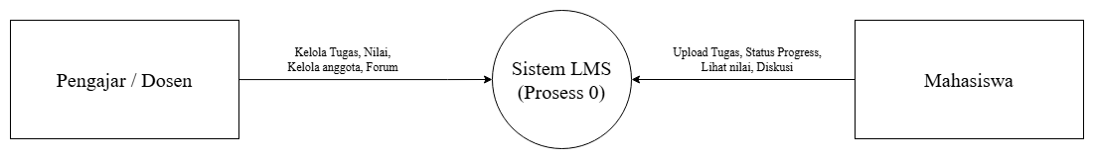
DFD LEVEL 0
DESKRIPSI:
Dosen dan Mahasiswa bisa mengirimkan input pada sistem dan sistem akan merekam inputan ke data store

Slide 6
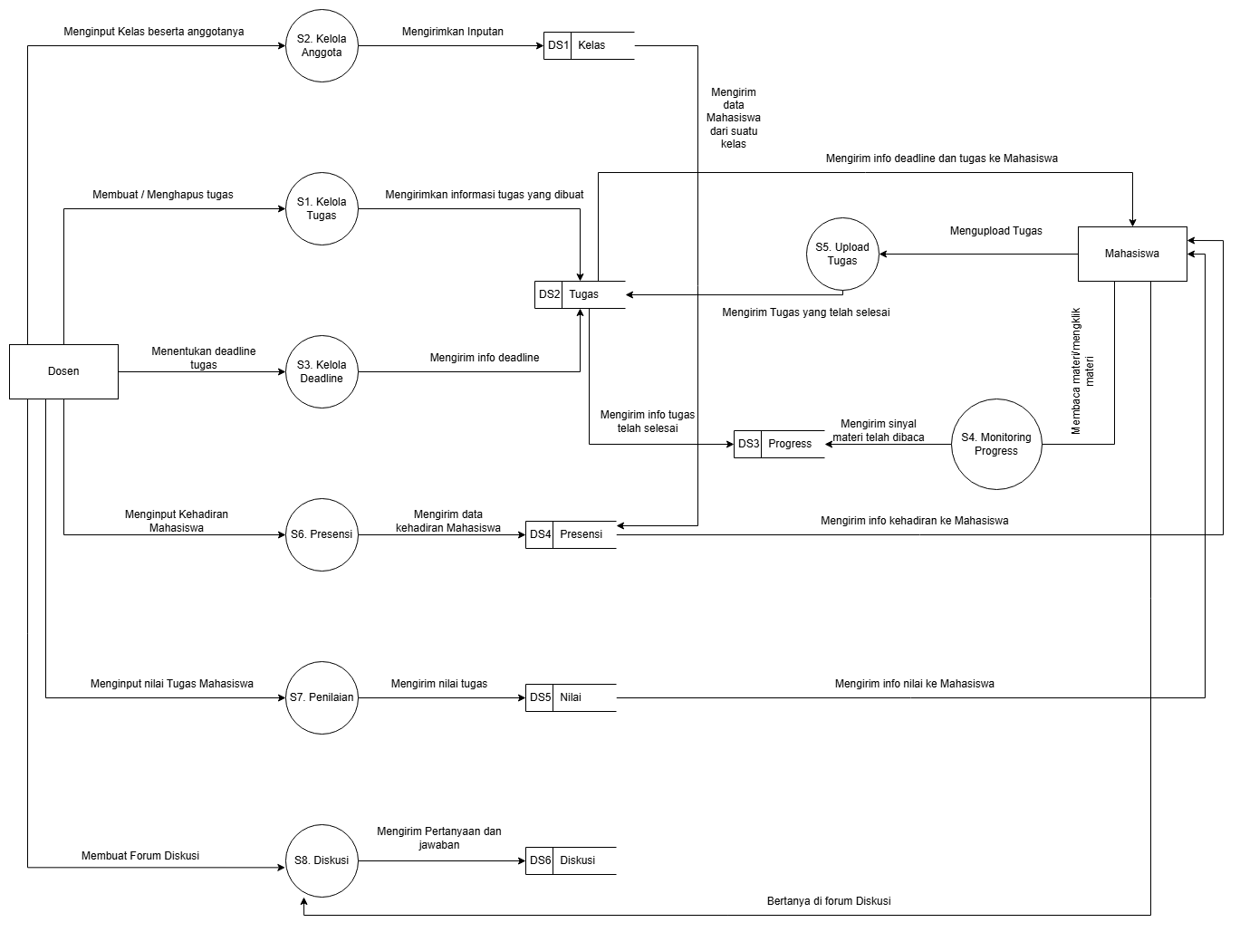
DFD LEVEL 1
DESKRIPSI :
SISTEM TERLIHAT LEBIH JELAS DAN MEMILIKI DATA STORE YANG LEBIH BERAGAM.

Slide 7
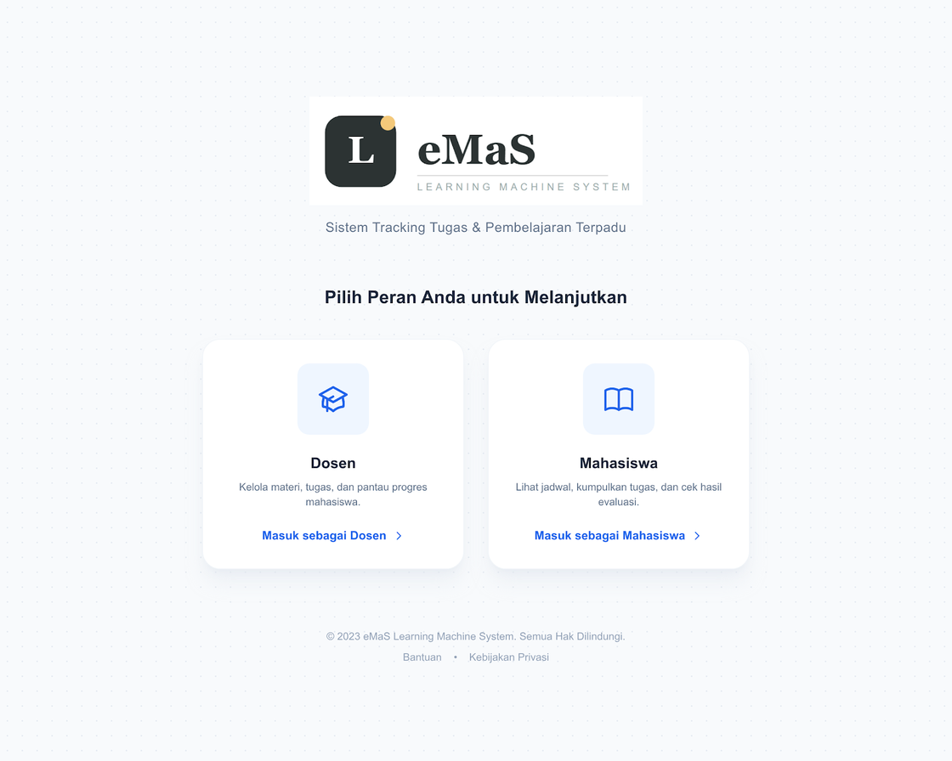
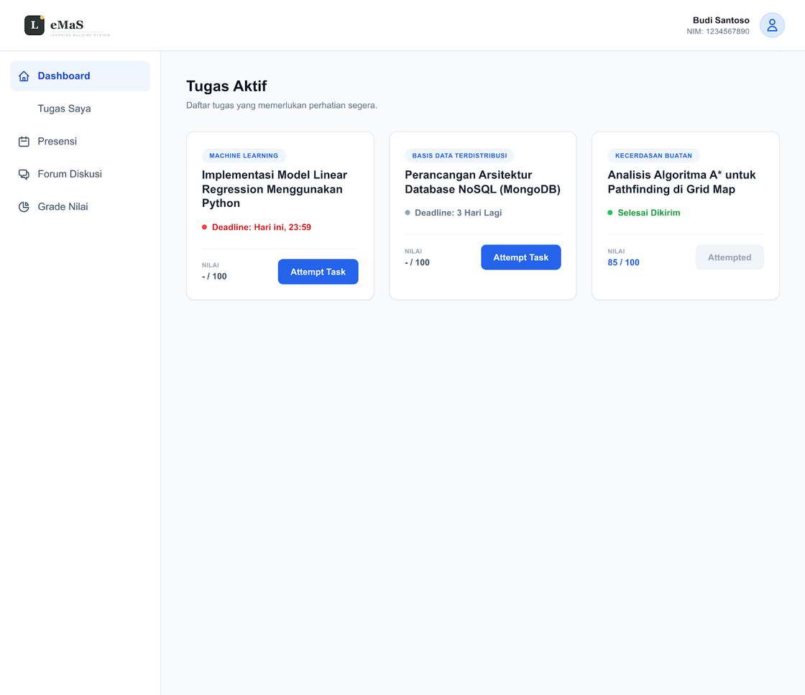
DASHBORD MAHASISWA
HALAMAN LOGIN
BELUM FIX

Slide 8
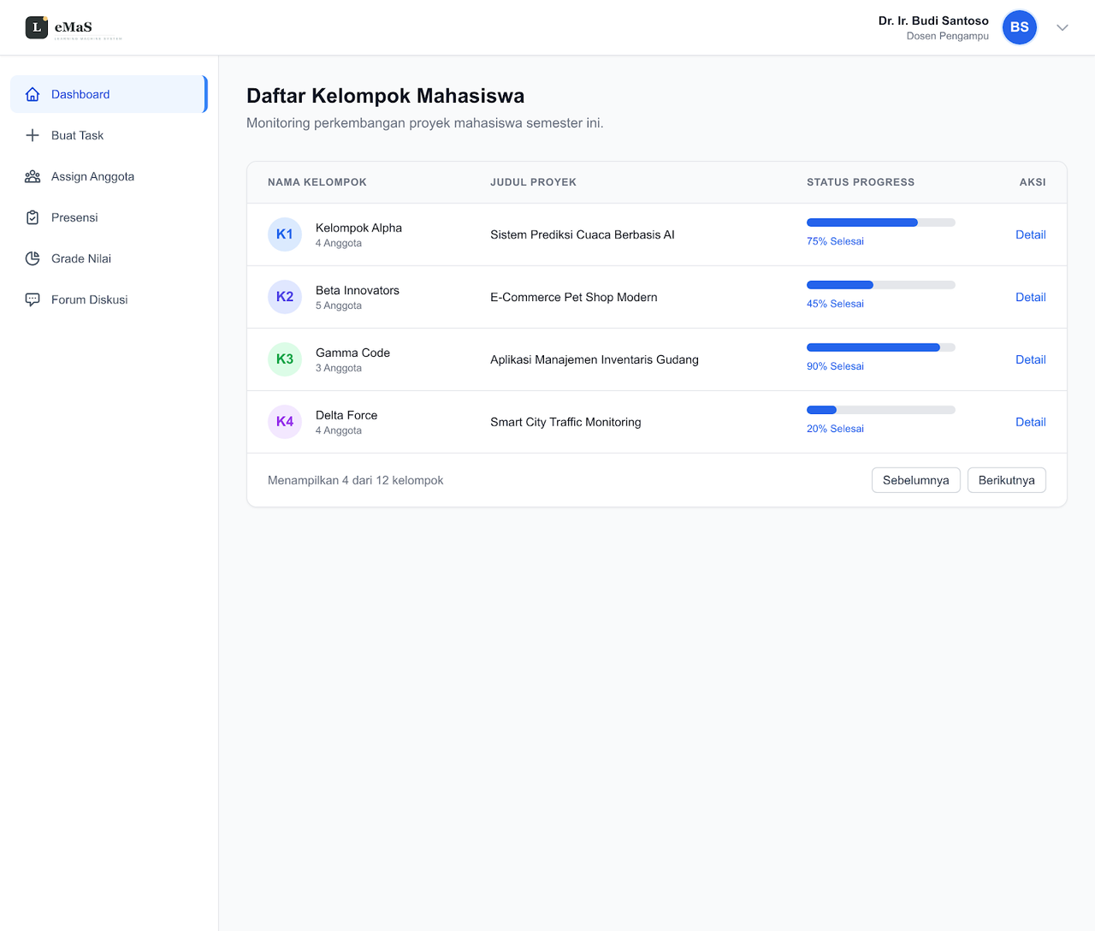
DASHBOARD DOSEN
BELUM FIX

Slide 9
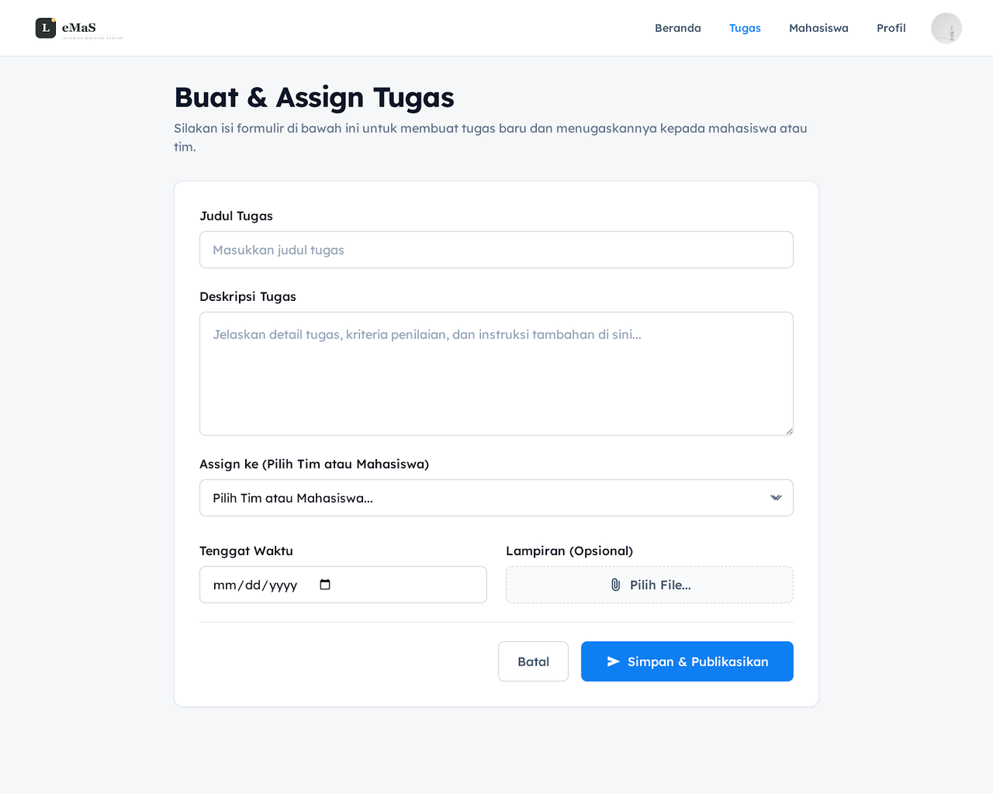
FITUR
UTAMA
BELUM FIX

Slide 10
PRESENTASI
Terima
KELOMPOK 8
KASIH
TELKOM UNIVERSITY
2026

